Slide 2
QNAP x Samsung SSD
為什麼選擇
Samsung SSD？
什麼是
SED 安全儲存池？
加密保護資料
一次就上手
SED 安全儲存池效能實作 Demo
性能比較

Slide 3
為什麼選擇
Samsung SSD

Slide 4
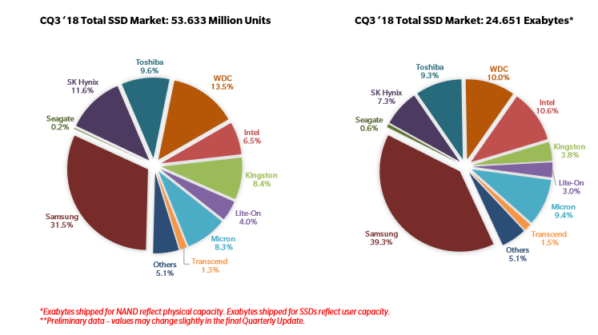
1. 三星 SSD 市佔率
TRENDFOCUS 的 SSD 市場調查可以發現
三星 SSD
市佔率 高達四成！
資料來源: TRENDFOCUS, NAND/SSD Information Service CQ3 ‘18 Quarterly Update – November 15, 2018 Executive Summary

Slide 5
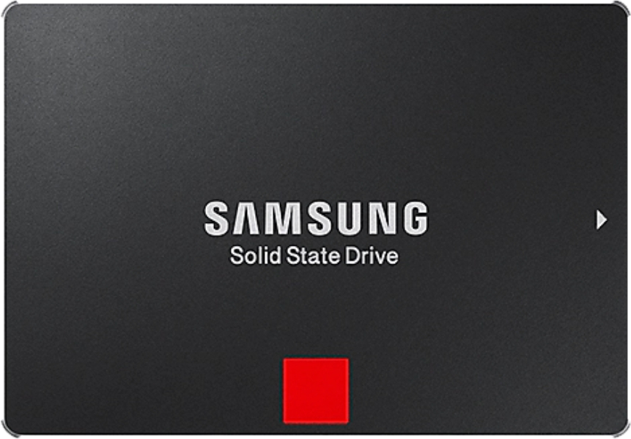
2. 三星 SSD 技術領先
三星固態硬碟兼顧資料安全及強勁效能！
資料安全
強勁效能
資料加密 AES 256 位元加密
TCG/Opal
IEEE1667 (加密驅動器)
領先的 NVMe SSD 解決方案充分發揮運算潛能
M.2 產品中採用先進的 V-NAND 技術
提升性能
在同類產品中有著無與倫比的讀寫性能
高達 560 MB/s 和 100,000 IOPS 的
連續和隨機讀取速度

Slide 6
3. 三星全系列 SSD 支援 SED
追求強大性能的您，我們推薦以下 SSD 搭配 QNAP NAS 使用
 | 860 QVO | 860 EVO | 860 DCT | 970 EVO Plus
外型 | 2.5 inch | 2.5 inch | 2.5 inch | M.2
使用介面 | SATA 6Gb/s | mSATA, M.2 | SATA 6.0 Gbps | PCIe Gen 3.0 x4, NVMe 1.3
容量 | 1,000 GB, 2,000 GB, 4,000 GB | 250 GB, 500 GB, 1,000 GB, 2,000 GB, 4,000 GB | 960 GB, 1,920 GB, 3,840 GB | 250 GB, 500 GB, 1,000 GB
循序讀取速度 | Up to 550 MB/sec | Up to 550 MB/sec | Up to 550 MB/s | Up to 3,500 MB/sec
循序寫入速度 | Up to 520 MB/sec | Up to 520 MB/sec | Up to 520 MB/sec | Max. 3,300 MB/sec

Slide 7
QNAP NAS 未整合 SED 加密檔案的方式
以前儲存重要檔案時，我們會透過以下方式
皆運用軟體加密來保護資料，
因此無可避免地提高 CPU 使用率
建立加密磁碟區
建立加密的共用資料夾

Slide 8
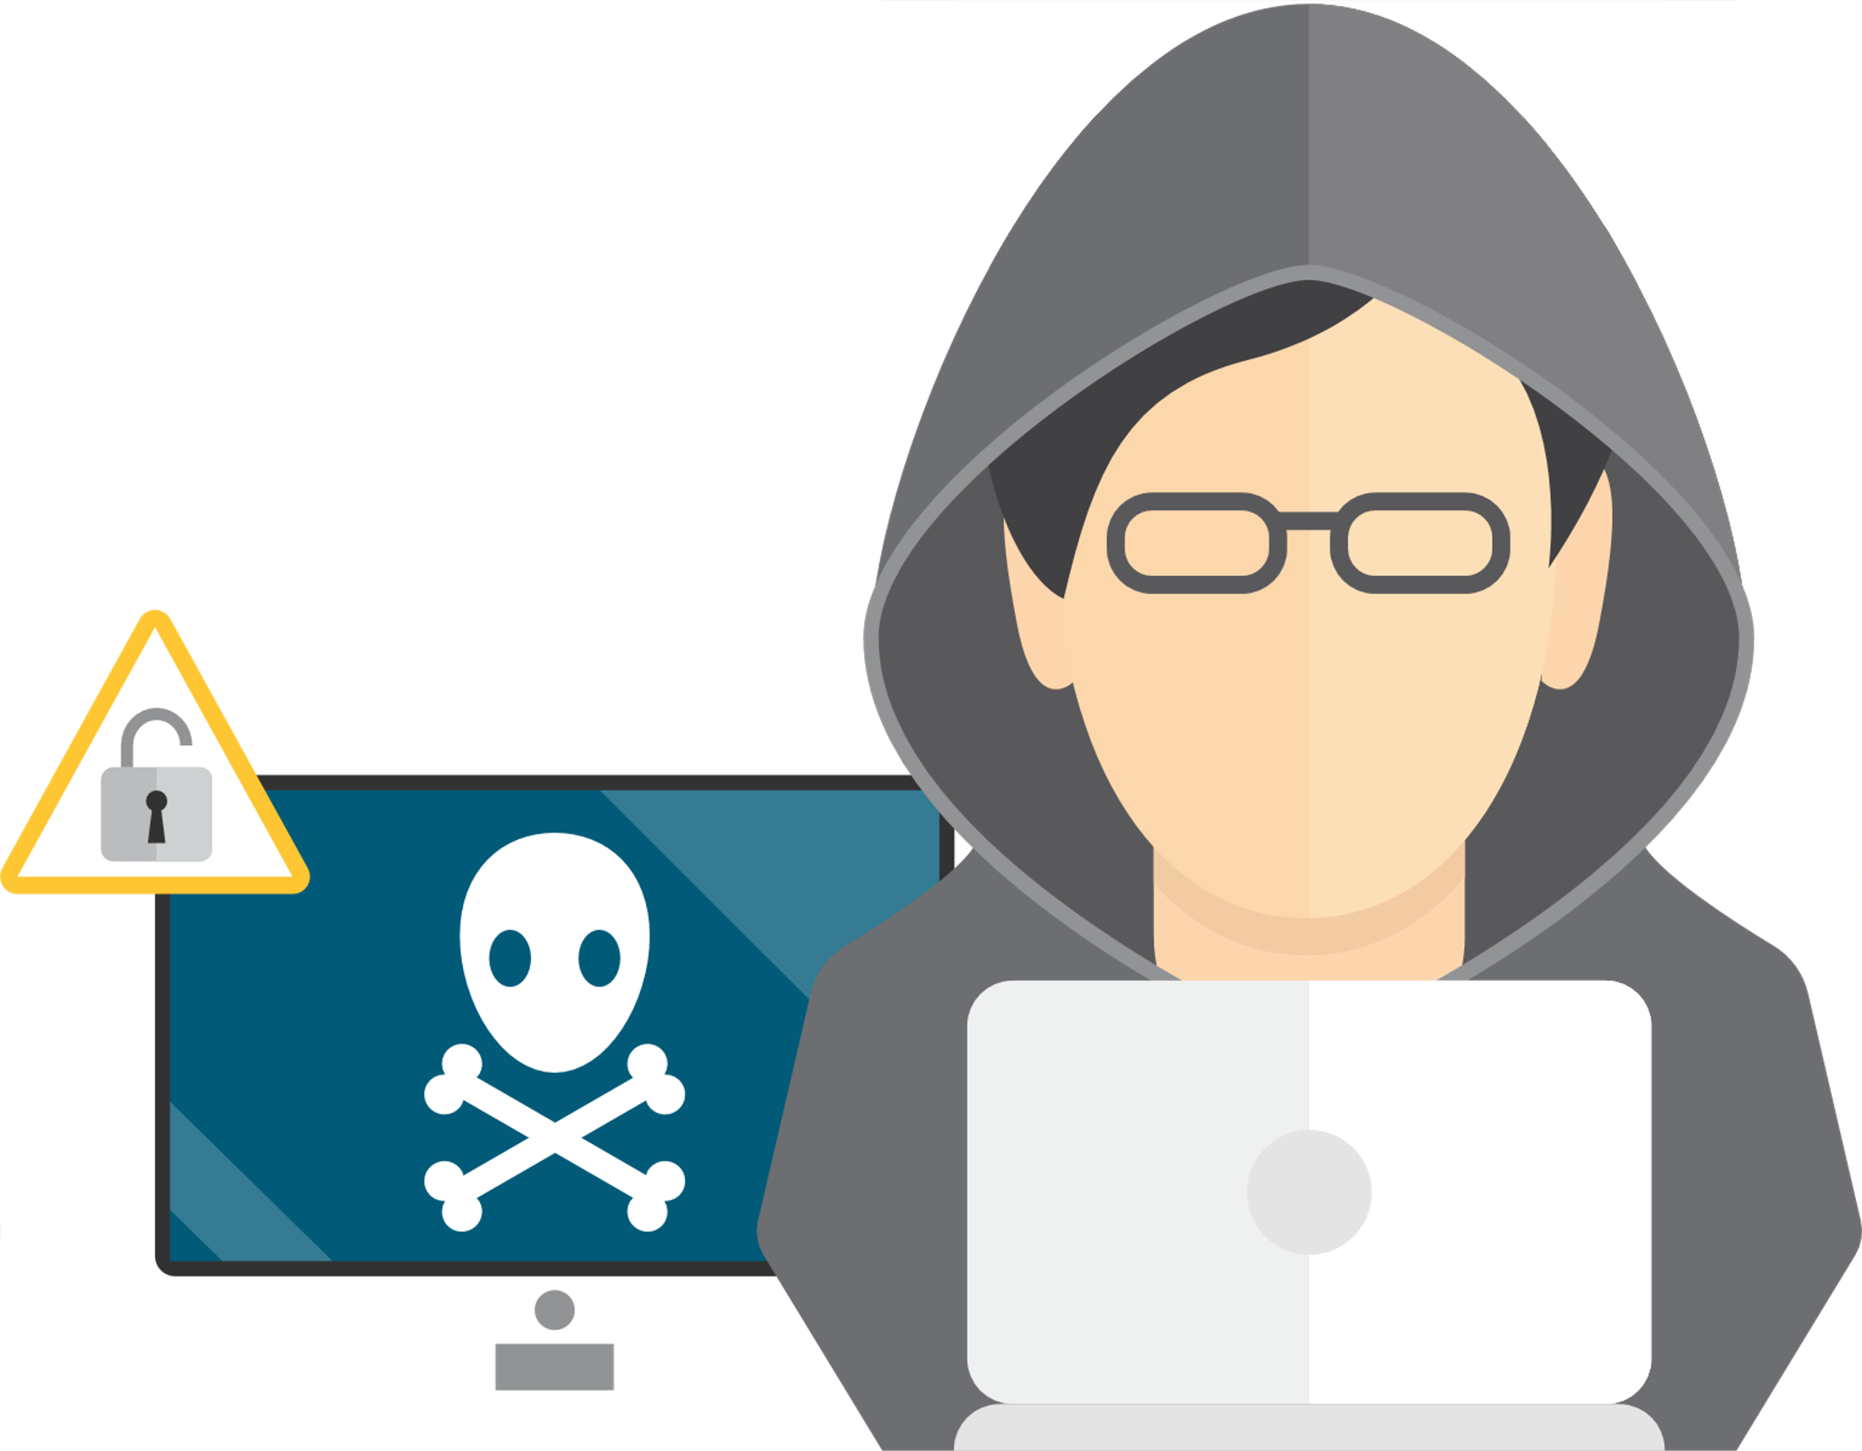
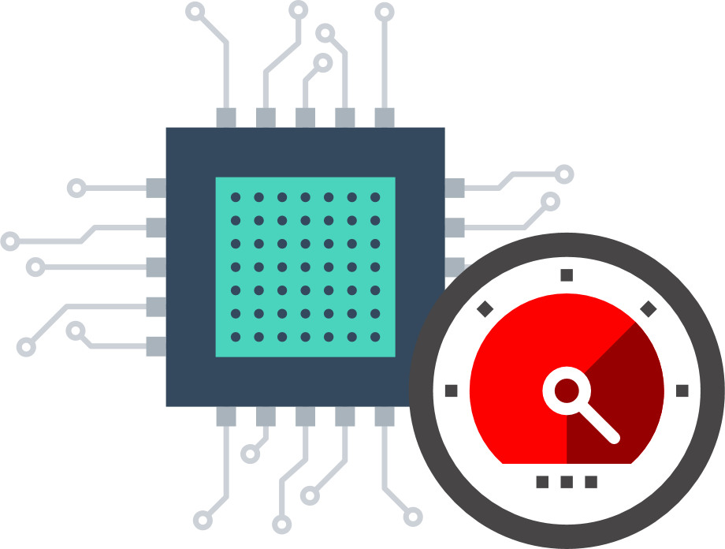
透過軟體加密可能帶來以下缺點
降低系統效能
易遭到暴力攻擊
由於加密以及解密皆由 CPU 處理，
檔案進行寫入或讀取時，
皆會占用 CPU 運算資源
導致效能降低
雖然能夠限制輸入密碼次數，
但仍可能利用計數器歸零，
遭到不斷輸入密碼破解

Slide 9
QNAP 聽到您的心聲， 整合三星 SSD 硬體加密優點為您保護重要資料
Self encrypting drive (SED) 硬體加密優點
使用 AES 256 加密處理器
防範常見攻擊
輕鬆完整抹除硬碟
加密引擎執行資料自動加密，加密處理皆於 SSD 內部完成，不佔用 CPU 資源
如暴力攻擊、惡意程式碼
透過 SED 硬碟上的 PSID，可以有效完整清除硬碟 (PSID Revert)

Slide 10
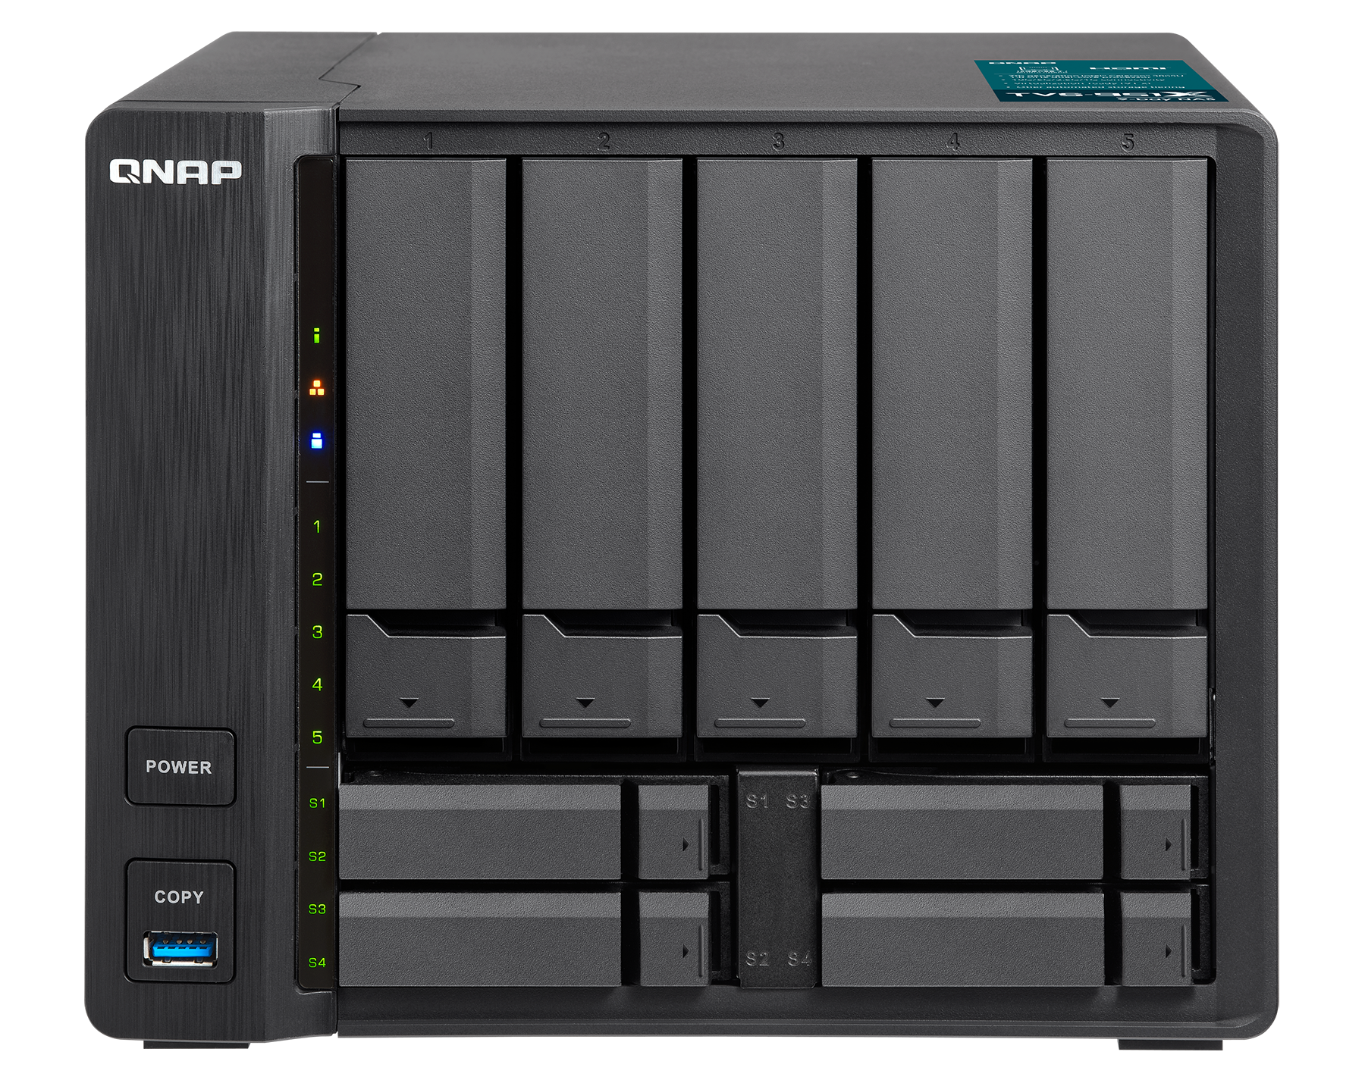
整合三星 SSD 的 QNAP NAS ， 加密檔案不再降低讀寫效能
三星全系列固態硬碟皆具備自我加密功能！ 結合 QNAP 為您的資料做妥善保護， NAS 在加密與不加密的讀寫效能近乎相同
效能、安全 雙重保護

Slide 11
介紹 SED 安全儲存池
兩步驟輕鬆建立 SED 安全儲存池

Slide 12
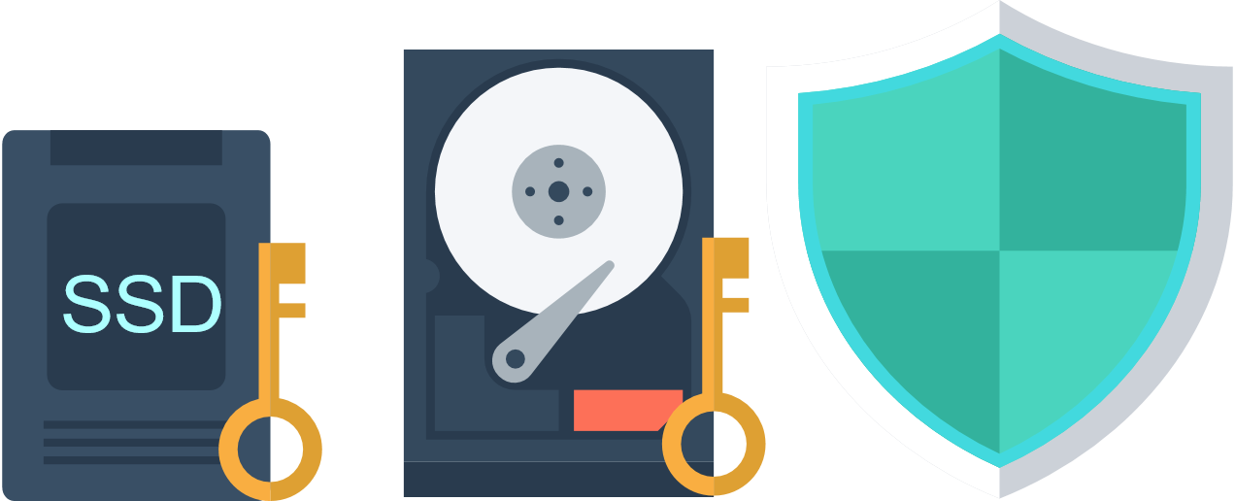
什麼是 Self Encrypting Drive (SED)
SED 加密引擎位於控制器 ASIC 內，每個硬碟機都使用專用加密引擎
加密硬碟機內建有管理功能，加密金鑰不會離開硬碟機

Slide 13
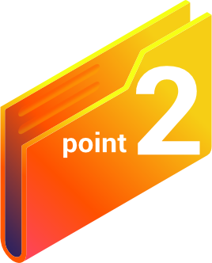
使用 QNAP SED 安全儲存池 因應未來趨勢
公司以及個人機密資訊外洩、遺失、遭竊的情況有增加的趨勢。
全球法規 (例如歐盟所實施的 GDPR) 對於資料安全的重視。
Notes:
來維持有效保護抵禦資料安全威脅避免財務以及法律影響
因此儲存裝置就顯得更重要，需具備更強大的資料保護安全機制

Slide 14
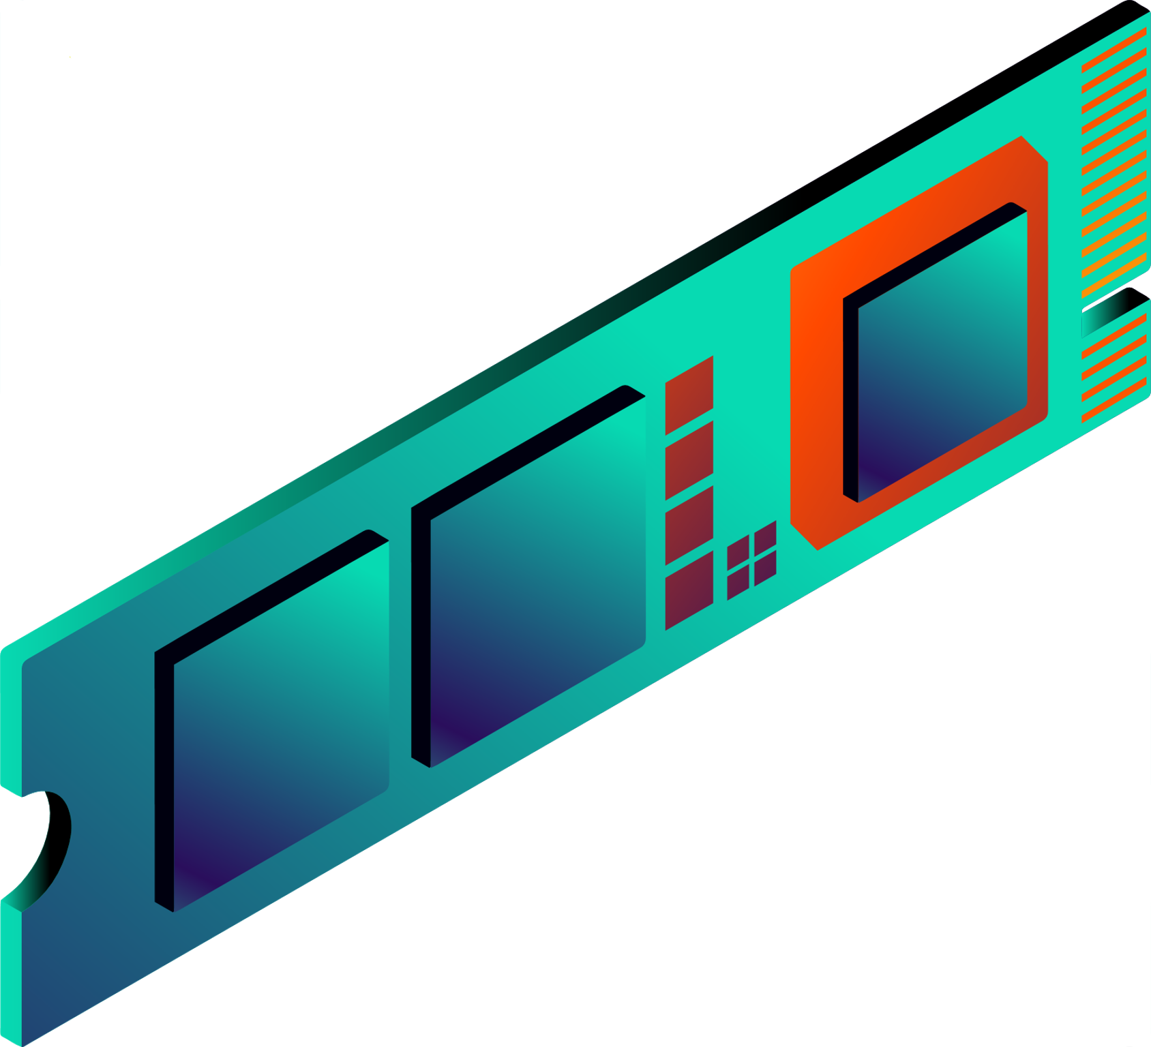
使用 QNAP SED 安全儲存池來符合規範
GDPR 上路，關鍵資料遺失與外洩，將對企業本身造成損失與遭監理機關裁罰，
因此嚴格管理個資，已經成為全球法令趨勢，因此更須建立資料保護的意識。
QNAP 符合 HIPAA (聯邦健康保險法案，又稱健康保險可攜性和責任法案) 規範，可儲存重要的個人醫療資訊。
利用 QNAP SED 安全儲存池
部署環境建立資料保護
Notes:
一些國家單位

Slide 15
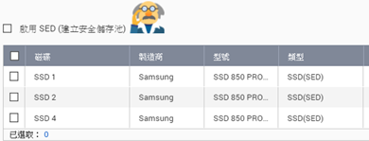
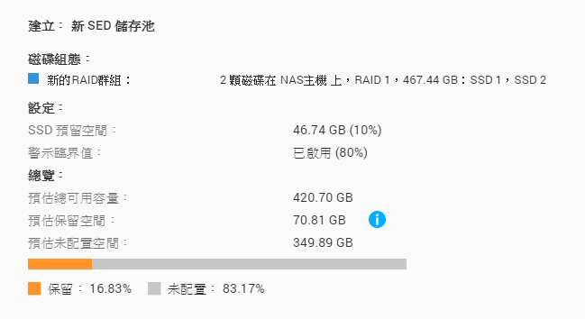
兩步驟輕鬆建立 SED 安全儲存池
STEP. 01
勾選啟用 SED，並選擇 SED 磁碟
NAS 中的 SED磁碟將直接被篩選出，讓您方便選擇
STEP. 02
為儲存池設定密碼
儲存池建立完成
此密碼用於解鎖儲存池，
上鎖的儲存池可以保護資料不被他人查看

Slide 16
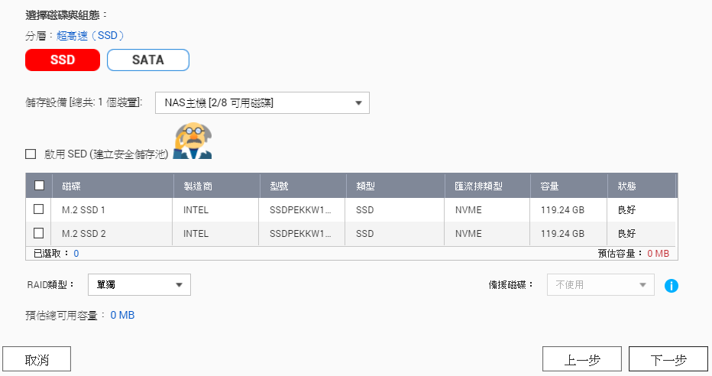
啟用 Qtier 一樣快速 支援 SED 安全儲存池
STEP. 01
啟用 Qtier，勾選啟用 SED，並選擇 SED 磁碟
啟用 Qtier 達到儲存效能最佳化，
又可安全保護您的資料
STEP. 02
儲存池建立完成，您可查看目前使用情況
為儲存池設定密碼

Slide 17
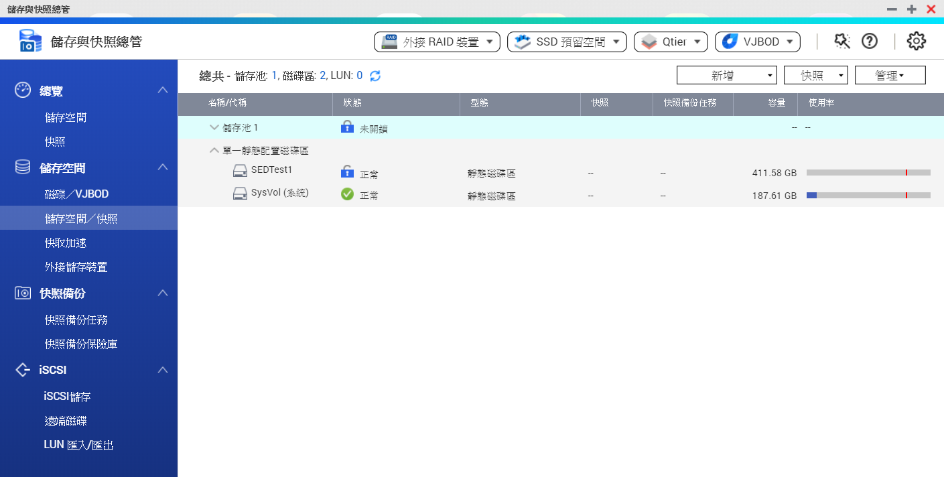
儲存池狀態一目了然， 方便檢視是否已上鎖解鎖
SED 儲存池的上鎖狀態、
解鎖狀態直覺顯示
Notes:
未上鎖、上鎖 紅框框住記

Slide 18
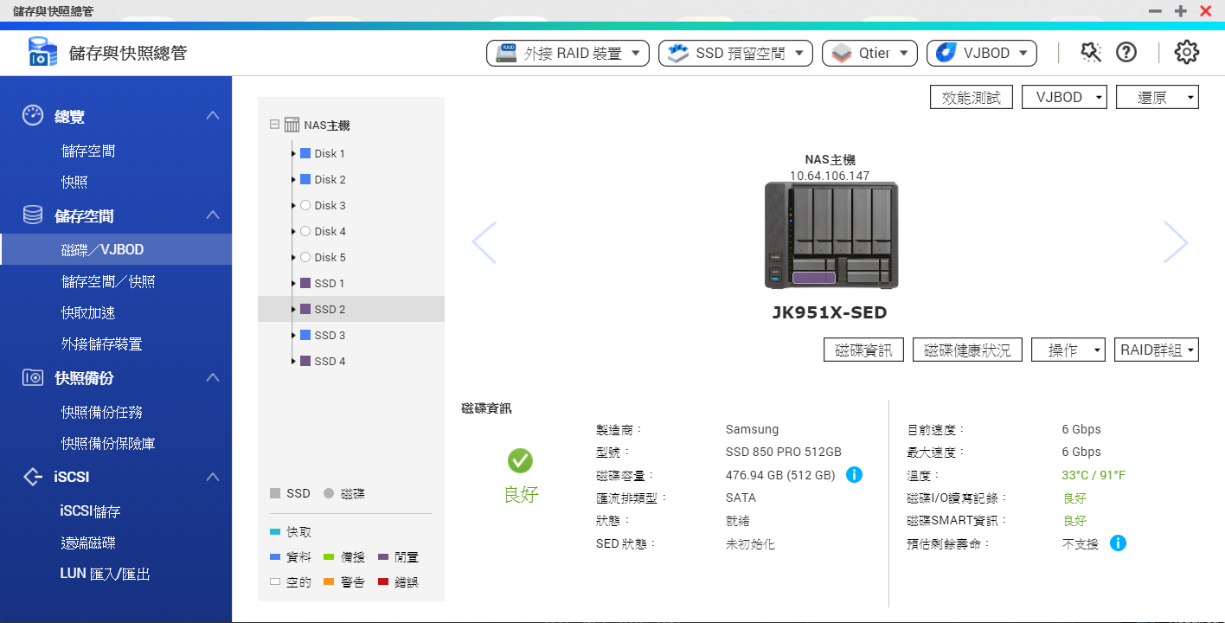
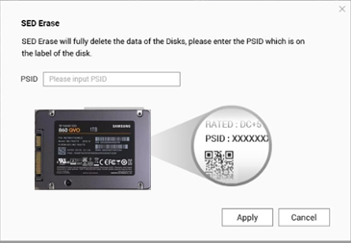
新增檢視 SED 磁碟狀態、SED抹除資訊
利用 SED 磁碟上的 PSID，
即可完整清除磁碟上的密碼以及資料
不再擔心資料清除不完全的情況
可以查看此磁碟是否為 SED 磁碟，以及磁碟狀態

Slide 19
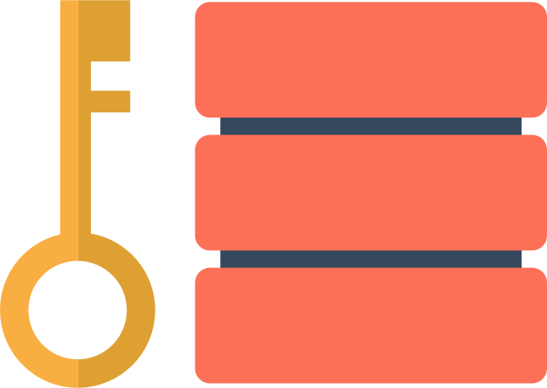
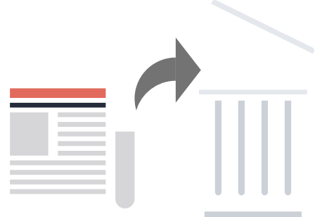
QNAP SED 安全儲存池優點
硬體運作加密
不降低效能
隨時停止
"使用密碼上鎖"
的功能
PSID 確保資料快速
安全清除
解決軟體加密的缺點
資料相對不再重要時，
可以隨時停止使用密碼保護
銷毀資料不再需要耗費龐大成本

Slide 20
加密方式差異
QTS 4.4.1 加密方式
QTS 4.4.1 以前的加密方式
硬體加密： 從儲存池開始加密起
僅有軟體加密： 建立加密磁碟區或是 加密共用資料夾 保護檔案
軟體加密：
一樣可以新增加密磁碟、
加密共用資料夾
如果您沒有 SED 磁碟，QNAP NAS 一樣幫您保護重要資料

Slide 21
加密保護資料 一次上手

Slide 22
性能比較

Slide 23
比較 1：CPU 使用率
使用 Samsung SSD 860 EVO 驗證，運用 SED 儲存池後大幅減少 CPU 使用率！
加密型態 | 軟體加密 | 硬體加密 | 未加密
加密層面 | 磁碟區加密 | 儲存池加密
CPU 使用率
連續寫入 | 96 % | 94% | 93 %
連續讀取 | 65 % | 36% | 38%
測試環境：TVS-951X 資訊
F/W: 4.4.1
CPU: Intel(R) Celeron(R) CPU 3865U @ 1.80GHz (2 cores)
Tested SSD: Samsung SSD 860 EVO 1TB *2 ; RAID 0
RAM: 8 GB (4GB x 2)
Thick volume; Block-based LUN
10GbE NIC: On-board 10GbE
IOmeter Global Configuration: Maximum Disk Size: 67108864(NAS RAM*4) / Ramp Up Time: 30 seconds / Run Time: 3 Minutes Seq-Write/Read: 2-workers / 64-outstanding
整合硬體加密後的 QNAP NAS，CPU使用率降低一半

Slide 24
比較 2：效能
使用 Samsung SSD 860 EVO 驗證，NAS 在運用 SED 儲存池加密後讀寫效能幾乎維持不變
加密型態 | 硬體加密 | 未加密
加密層面 | 儲存池加密
效能
連續寫入 | 726 MB/S | 722 MB/S
連續讀取 | 820 MB/S | 820 MB/S
測試環境：TVS-951X 資訊
F/W: 4.4.1
CPU: Intel(R) Celeron(R) CPU 3865U @ 1.80GHz (2 cores)
Tested SSD: Samsung SSD 860 EVO 1TB *2 ; RAID 0
RAM: 8 GB (4GB x 2)
Thick volume; Block-based LUN
10GbE NIC: On-board 10GbE
IOmeter Global Configuration: Maximum Disk Size: 67108864(NAS RAM*4) / Ramp Up Time: 30 seconds / Run Time: 3 Minutes Seq-Write/Read: 2-workers / 64-outstanding
整合硬體加密後的 QNAP NAS，效能幾乎不變

Slide 25
SED 安全儲存池 效能實作

Slide 26
從現在開始使用 QNAP SED 安全儲存池
QNAP SED 安全儲存池優點
應用情境
硬體運作加密
不降低效能
實踐公司安全性政策，利用 SED 磁碟來部署儲存環境，
不影響效能。
企業能更快速運作並提高生產力，同時還能強化資料安全性
PSID 確保資料
快速安全清除
銷毀企業重要保密資料只要透過 SED Erase，即可輕鬆清除
提供密碼保護
使用者可以為儲存池設定密碼保護，防止資料外洩
然而當資料不再重要時，也可停止使用密碼保護

Slide 27
安全儲存池整合三星 SSD 是您保護重要資料的 最佳選擇
©2019著作權為威聯通科技股份有限公司所有。威聯通科技並保留所有權利。威聯通科技股份有限公司所使用或註冊之商標或標章。檔案中所提及之產品及公司名稱可能為其他公司所有之商標 。​​​​

